Slide 1
Banco de Dados III
Ricardo Frohlich da Silva

Slide 2
Bancos de dados temporais
“Banco de dados temporal está relacionado ao tempo, oferecem a possibilidade de armazenar informações históricas a respeito de um determinado objeto que nele está sendo mantido” (EDELWEISS, 1998, TANSEL, 1997).

Slide 3
Introdução
Um banco de dados pode ser classificado sobre várias características e/ou conceitos.
Um banco de dados é dito temporal, em um sentido mais amplo, quando possui na organização de suas informações algum aspecto de tempo(ELMASRI, NAVATHE, 2005).

Slide 4
Bancos de dados temporais
Onde usar?
Para a maioria dos sistemas comerciais isso não é importante, mas podemos citar áreas em que este conceito é extremamente valido:
Área médica: Quadro clinico de pacientes, diagnósticos, histórico do paciente.
Área empresarial: Tomadas de decisão, planejamento de orçamentos.
Sistemas de informação geográfica: Crescimento demográfico, desmatamento.
Controle acadêmico: Alunos graduados, histórico.
Sistema de reservas: Empresas aéreas, hotéis.

Slide 5
Bancos de dados temporais
Permitem Armazenar todos os estados de um dado:
Presente;
passado e;
Futuro.
Tipos
Instantâneo;
Transação;
Validade e;
Bitemporal.

Slide 6
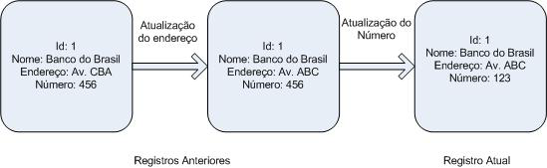
Classificação do tempo
Tempo Instantâneo: característico de BD convencional, registra apenas o dado válido no momento atual.
Tempo implícito é a data do sistema

Slide 7
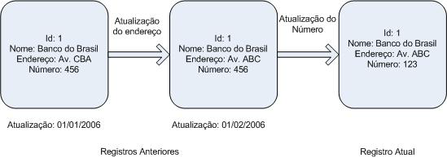
Classificação do tempo
Tempo de Transação ou Evolutivo: trata o tempo de transação
Tempo fornecido pelo SGBD (timestamp), característico de BD de Tempo de Transação ou BD Rollback

Slide 8

Classificação do tempo
Tempo de Validade: Tempo em que o dado é válido no mundo real
Tempo fornecido pelo usuário
Característico de BD Histórico

Slide 9
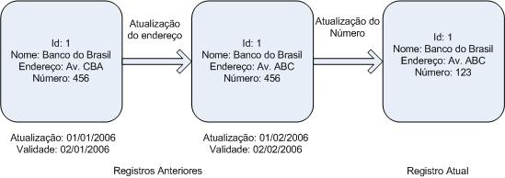
Classificação do tempo
Tempo Bitemporal: manutenção conjunta do tempo de validade e do tempo de transação

Slide 10
Classificação do tempo
Tempo definido pelo usuário: tempo cuja semântica é conhecida apenas pelo usuário e não é interpretado pelo SGBD
Exemplo: data de entrega = data do dia anterior à data de entrega oficial

Slide 11
Ordem do tempo
Ordem linear
Forma mais usual de ordenação temporal, um dado com no máximo um sucessor e um predecessor
Ordem ramificada
Um dado pode ter vários sucessores e/ou predecessores
Ordem circular
Um conjunto de dados se repete periodicamente em uma certa ordem

Slide 12
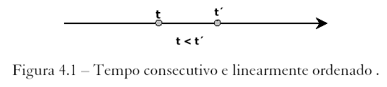
Ordem no Tempo - Exemplos
Ordem linear
ex: evolução do salário de um empregado
Fonte – livro: Banco de Dados Geográfico, Cap 4
Notes:
12

Slide 13
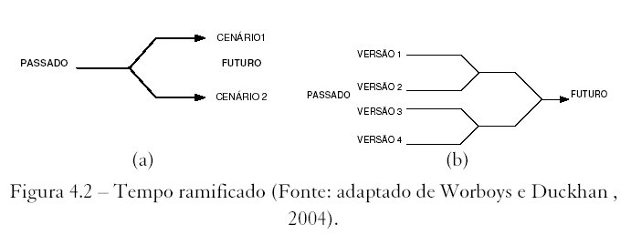
Ordem no Tempo - Exemplos
futuro ramificado
ex: alternativas para o capítulo final de uma novela
passado ramificado
ex: hipóteses para a evolução do homem até os dias de hoje
Notes:
13

Slide 14
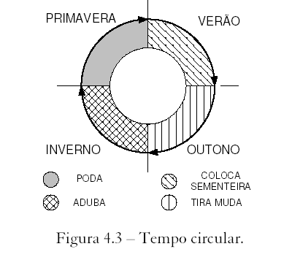
Ordem no Tempo - Exemplos
Ordem circular
Ex: períodos de promoção de uma loja: verão, páscoa, dia das mães, outono-inverno, dia dos pais, ...
Notes:
14

Slide 15
Granularidade temporal
Um chronon é um intervalo temporal que não pode ser decomposto.
Ex: ANO, MÊS, DIA, HORA, MIN, SEG,...
Quanto menor for a granularidade, maior é o detalhamento de uma informação.
OBS. Ao definir-se a granularidade de uma aplicação implica que todos os eventos que ocorrem dentro de uma mesma granularidade serão considerados eventos simultâneos, sendo que, pode acontecer dos mesmos não serem(ELMASRI, NAVATHE, 2005). Está definição deve ser tomada com plena consciência das características da aplicação.

Slide 16
Granularidade temporal
Corresponde a duração de um chronon.
Um chronon é um intervalo temporal que não pode ser decomposto.
EX: ANO, MÊS, DIA, HORA, MIN, SEG,...
Quanto menor for a Granularidade maior os detalhes de uma informação.
[Edelweiss e Oliveira, 1994]
Ex: item vendido
Maior
Menor
Cod_prod | Ano
c12 | 360.000
h05 | 840.000
Cod_prod | Mes | Dia | Hora
c12 | 30.000 | 3.000 | 300
h05 | 70.000 | 7.000 | 700
Notes:
16

Slide 17
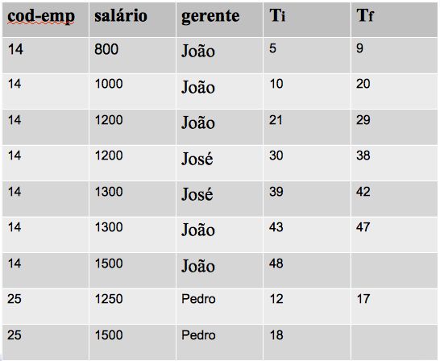
Exemplo

Slide 18
Modelagem de dados temporal
TempER
TRM - Temporal Relational Model [Navathe]
ERT (Entity Relationship Time Model) [LOU 91]
TER (Temporal Entity-Relationship Model) [TAU 91]
TEER (Temporal Enhanced Entity-Relationship Model) [ELM 93]
STEER [ELM 92] variante da modelagem TEER

Slide 19
TempER
Permite representar a associação entre elementos temporalizados e não temporalizados;

Slide 20
TempER
Modelo Exemplo: TempER (97)
Simbologia especial para indicação de conceitos (entidades, relacionamentos e atributos) temporais
Conceitos temporais (transitórios) e não temporais (perenes) são permitidos
Modela tempo de validade
Verificação de restrições de cardinalidade temporais para relacionamentos
A validade de um relacionamento temporal deve estar de acordo com a validade das entidades temporais associadas

Slide 21
TempER
Componentes do modelo:
Entidades
Entidades transitórias
Entidades perenes
Relacionamentos
Relacionamentos temporais
Relacionamentos intemporais
Atributos
Atributos temporais
Atributos Intemporais

Slide 22
OID – Objeto identificador
Gerado pelo sistema;
Único;
Invisível ao usuário;
Define a identidade de uma entidade;
Não descarta a chave primária;
Possível alterar a chave primária;
Princípios da orientação a objetos.
Notes:
22

Slide 23
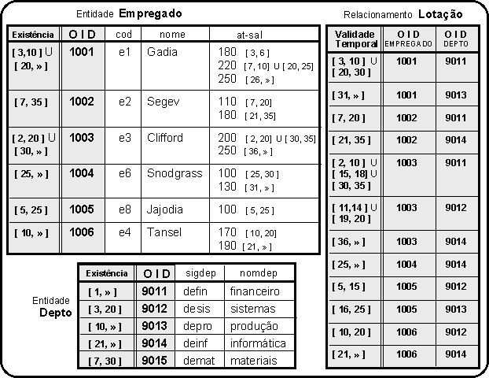
OID – Objeto identificador
Notes:
23

Slide 24
Pesquisa
Áreas de pesquisa relacionadas:
Definição e armazenamento de dados temporais;
Linguagens de consulta;
Validade temporal, deslocamento no tempo;
Relacionamentos temporais;
Modelagem de aplicações
Restrições e eventos temporais

Slide 25
BD Convencional x BD Temporal
BD Convencional
Representação do estado presente de um dado;
BDs instantâneos;
Gerenciamento temporal a cargo da aplicação definição explícita de atributos, consultas temporais;
Não necessita de muito espaço, pois sobrescreve os dados, descartando os antigos;
BD Temporal
Representação de estados passado, presente e futuro de um dado;
BDs históricos, BDs de transação, BDs bitemporais;
Gerenciamento temporal é controlado pelo BD;
Definição implícita de propriedades temporais, linguagens de consulta estendidas;
Requer mais espaço de armazenamento;
Possui um crescimento acelerado;

Slide 26
Conclusão
Os BD temporais são indispensáveis para qualquer Sistemas de alto nível de complexidade e detalhes;
Uma modelagem clara e detalhada é de extrema importância para uma implementação de um BD Temporal ainda maior que os Bancos convencionais;
Melhorias e inovações são sempre bem vindas;
Não devemos fugir aos padrões já consagrados
Notes:
26

Slide 27
Referências
Material de aula Professor Ronaldo Mello – UFSC
Material de aula Professora Valeria Times – UFPE
Sistema de Banco de dados, Navathe 2005
Régio Michelin - Estudo sobre dados temporais. Curso de Especialização em WEB e Sistemas de Informação, 2006
Marcos Kretzchmer – Ferramenta de apoio ao mapeamento de modelo temporal de dados para um SGBD Relacional
Dante Antunes - Modelagem temporal de sistemas: uma abordagem fundamentada em redes de petri, 1997
Material de aula do Professor Domingos Sávio Ribeiro Mendes - UFPE
Wagner Porto – Análise de aplicação baseada em dados históricos: estudo comparativo no SGBD Oracle do modelo relacional e temporal, 2005 – Monografia

